Slide 1
PHÒNG GIÁO DỤC VÀ ĐÀO TẠO QUẬN LONG BIÊN
TRƯỜNG TIỂU HỌC PHÚC LỢI
MÔN: TIẾNG VIỆT
PHÂN MÔN : VIẾT
LỚP 2
Bài: Chữ hoa V (kiểu 2)

Slide 2

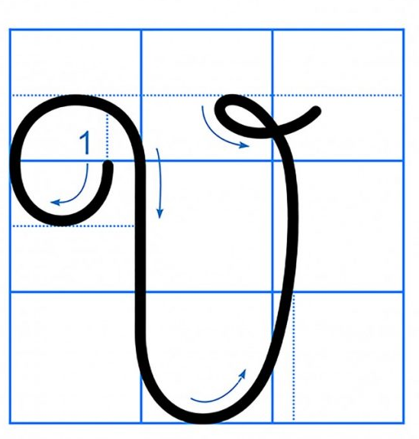
CHỮ HOA
f
Quan sát và nêu chiều cao, độ rộng của chữ hoa V?
Chữ hoa f gồm mấy nét?

Slide 3



f
Chọn ý đúng nhất:
*Con chữ V cỡ vừa cao mấy ô li ?
a) 4 ô li
b) 5 ô li
c) 6 ô li

Slide 4
f
Chọn ý đúng nhất:
*Con chữ V cỡ nhỏ cao mấy ô li ?
a) 2 ô li rưỡi
b) 4 ô li
c) 6 ô li

Slide 5
f
Chọn ý đúng nhất:
*Con chữ V gồm mấy nét?
a) 1 nét
b) 2 nét
c) 3 nét

Slide 6
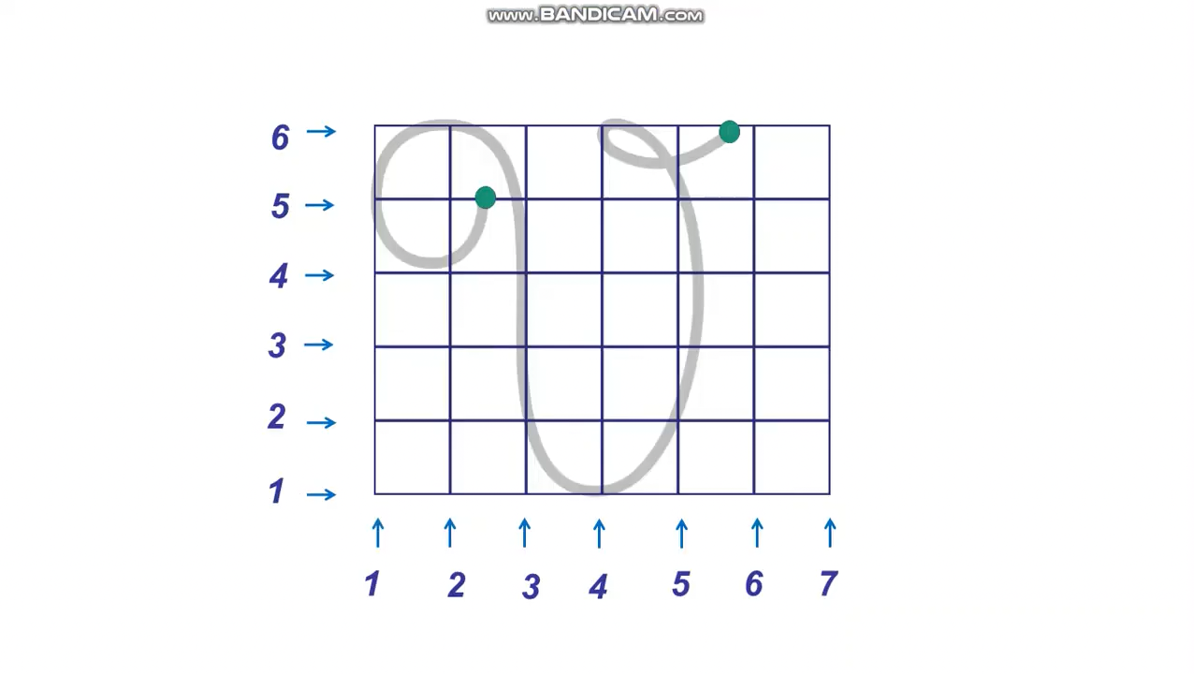
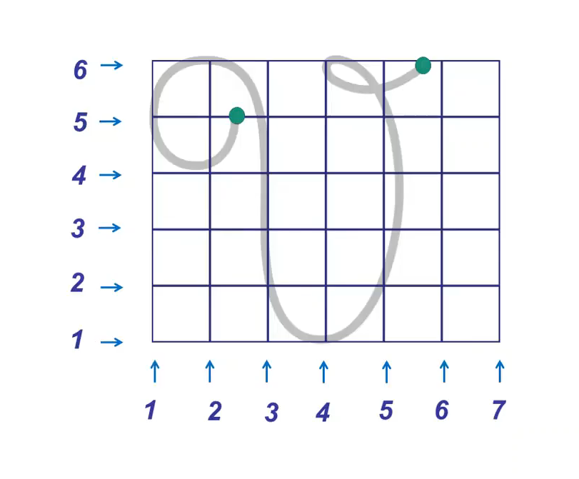

Viết chữ hoa V (cỡ vừa)

Slide 7
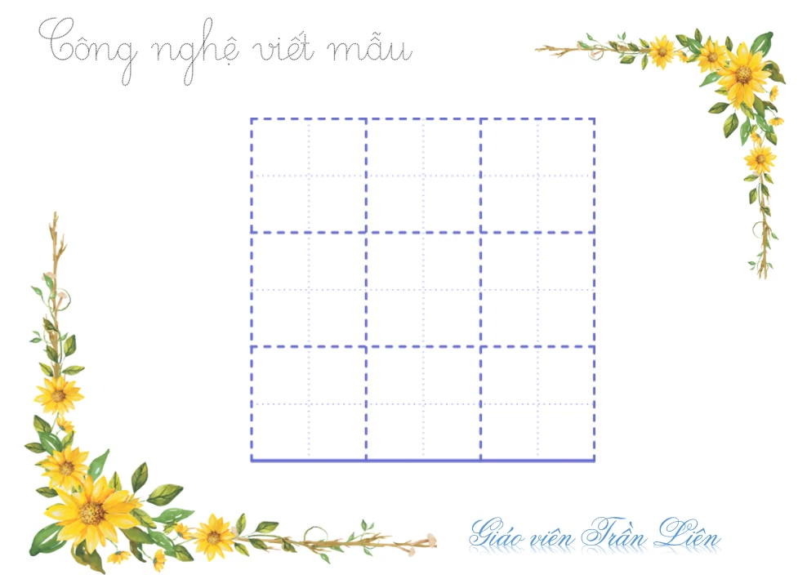
Viết chữ hoa V (cỡ nhỏ)

Slide 8

VIẾT ỨNG DỤNG
fiệt Nam có nhiều danh lam thắng cảnh.
a. Chữ cái nào được viết hoa?
b. Khoảng cách giữa các chữ ghi tiếng như thế nào?
c. Những chữ cái nào cao 2.5 li ?
→ Chữ V, N
→ Khoảng cách giữa các chữ ghi tiếng là 1 con chữ o.
→ Chữ h, l, g.

Slide 9


LUYỆN VIẾT VỞ
Học sinh viết vào vở Tập viết

